Slide 2
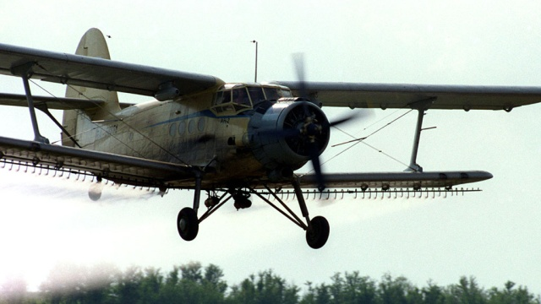
Коробка крыльев самолета Ан-2.
1. ОБЩИЕ СВЕДЕНИЯ О КОРОБКЕ КРЫЛЬЕВ
Коробка крыльев предназначена для создания подъемной силы. Кроме того, коробка крыльев обеспечивает
поперечную устойчивость и управляемость самолета, а также выполняет дополнительные функции: в верхнем
крыле размещены топливные баки, на нижнем крыле расположены рулежная и посадочные фары. Кроме
подъемной силы коробка крыльев воспринимает также силу лобового сопротивления, весовые и инерционные
нагрузки.

Slide 3
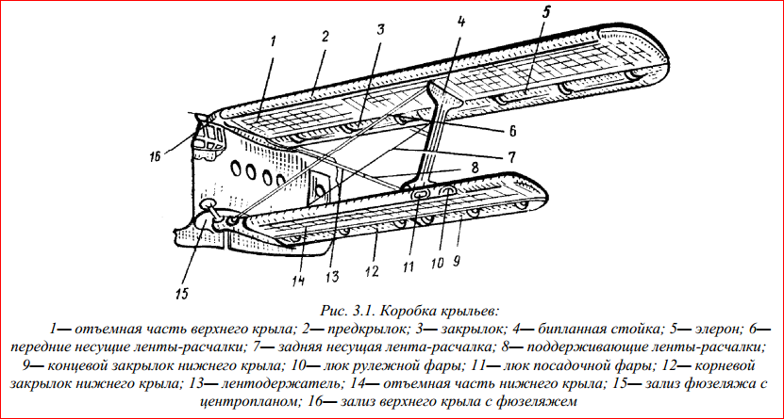
Коробка крыльев— бипланная одностоечного типа(рис. 3.1), состоит из верхнего и нижнего крыльев, двух
бипланных стоек и лент-расчалок(двух пар поддерживающих и трех пар несущих; передние несущие ленты
двойные, задние— одинарные).
Верхнее крыло крепятся к фюзеляжу на шпангоутах №6 и8, а нижнее крыло— к лонжеронам центроплана.
В узлах крепления крыльев к фюзеляжу установлены шаровые шарниры, обеспечивающие свободную их стыковку
без предварительной подгонки.
На верхнем крыле расположены: щелевые закрылки, элероны, автоматические предкрылки. На нижнем
крыле — закрылки.
Бипланная стойка крепится к узлам на нервюре №16 верхнего крыла и на нервюре №13 нижнего крыла.
Несущие ленты-расчалки воспринимают в полете усилия от подъемных сил, создаваемых верхним и
нижним крылом. Поддерживающие ленты нагружены при стоянке на земле, а также нагружаются от инерционных
сил при посадке.

Slide 4
2. ВЕРХНЕЕ КРЫЛО
Верхнее крыло— двухлонжеронное, с металлическим каркасом и с неработающей полотняной обшивкой.
Профиль крыла— постоянный по размаху, двояковыпуклый, несимметричный с относительной кривизной14%.
Форма крыла в плане— прямоугольная с закругленными концами.
Крыло имеет мощную механизацию в виде автоматических предкрылков, установленных по всему размаху,
щелевых закрылков и элеронов.
Основной силовой частью верхнего крыла является отъемная часть крыла(ОЧК). ОЧК крепится к фюзеляжу
самолета, в свою очередь к ОЧК крепятся предкрылки, закрылки, элероны.
Все стальные детали крыла закалены. Все детали крыла имеют антикоррозионное покрытие:
дюралюминиевые анодированы, стальные— оцинкованы.
Отъемная часть верхнего крыла состоит из каркаса, стальных узлов, воспринимающих сосредоточенные
нагрузки, внутрикрыльевых лент-расчалок, панелей, закрывающих люки топливных баков, а также полотняной
обшивки, которой обтянуто ОЧК.

Slide 5
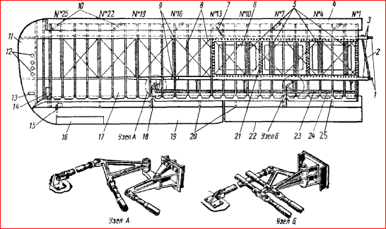
Каркас отъемной части верхнего крыла(рис. 3.2) состоит из двух лонжеронов, 26 нервюр, из которых девять
усиленных и17 нормальных, законцовки и обода. Усиленными нервюрами являются нервюры №1, 4, 7, 10, 13, 16,
19, 22 и25, между которыми находятся восемь крестов внутрикрыльевых лент-расчалок. Основными силовыми
элементами крыла являются лонжероны и усиленные нервюры. Между нервюрами №1 и13 расположен отсек для
топливных баков. Лонжероны у стыковых узлов соединены между собой стальным трубчатым раскосом.
Носовой отсек ОЧК до переднего лонжерона и хвостовой отсек от заднего лонжерона до обода снизу
закрыты металлической обшивкой толщиной0,6 мм, которая служит для придания жесткости и нужной формы
лобовой и хвостовой частям.

Slide 6
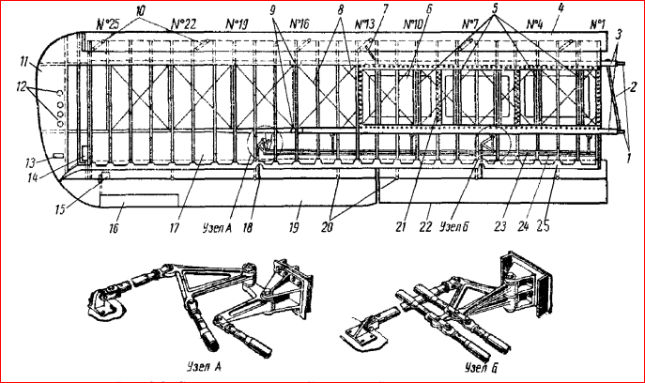
Рис. 3.2. Схема каркаса левой отъемной части верхнего крыла:
1—узлы крепления крыла к фюзеляжу; 2— трубчатый раскос; 3— лонжероны; 4— предкрылок; 5—
ложементы топливных баков; 6— топливные баки; 7— шнуровой амортизатор предкрылка; 8—
внутрнкрыльевые ленты-расчалки; 9— узлы крепления бипланной стойки к крылу; 10— качалки предкрылка; 11—
законцовка крыла; 12— отверстия для облегчения; 13— отверстия для монтажа и демонтажа тяг управления
закрылком и элероном; 14—весовой балансир элерона; 15— электромеханизм УТ-6Д; 16— триммер элерона; 17—
обшивка хвостовой части крыла; 18— кронштейн крепления тяги управления элероном; 19— элерон; 20—
кронштейны подвески элеронов и закрылков; 21— крепление панелей топливных люков; 22— закрылок; 23—
жесткие тяги управления закрылком; 24— жесткие тяги управления элероном; 25— обод

Slide 7
Лонжероны крыла
Лонжероны крыла являются основными силовыми элементами ОЧК. Через лонжероны осуществляется
крепление ОЧК к фюзеляжу, к лонжеронам крепятся остальные части крыла. Лонжероны представляют из себя две
продольные балки, расположенные вдоль всего крыла, от узлов крепления к фюзеляжу до законцовки.
По своей конструкции лонжероны аналогичны между собой и отличаются только размерами деталей.
Передний лонжерон расположен на15% хорды, задний— на60%. Лонжероны(рис. 3.3) — швеллерного сечения,
состоят из верхней4 и нижней5 полок, изготовленных из профилей уголкового сечения, и стенки2 толщиной
0,8—1,2 мм. Высота переднего лонжерона— 301 мм, заднего— 216 мм.
Полки лонжеронов имеют переменное по размерам сечение соответственно изменению величин
изгибающих моментов в различных сечениях крыла. В наиболее нагруженной части ОЧК размер полок составляет
45x45 мм, в менее нагруженной концевой части крыла— 20x20 мм.
Полки лонжеронов по размаху имеют стык между нервюрами №8 и9, что упрощает технологию их
изготовления. Стыковка полок осуществляется болтами при помощи стыковых накладок9. Наиболее нагруженные
участки полок лонжеронов подкреплены накладками8 из дюралюминия листа толщиной3,5—4 мм. Накладки
приклепаны к горизонтальным поясам полок.

Slide 8
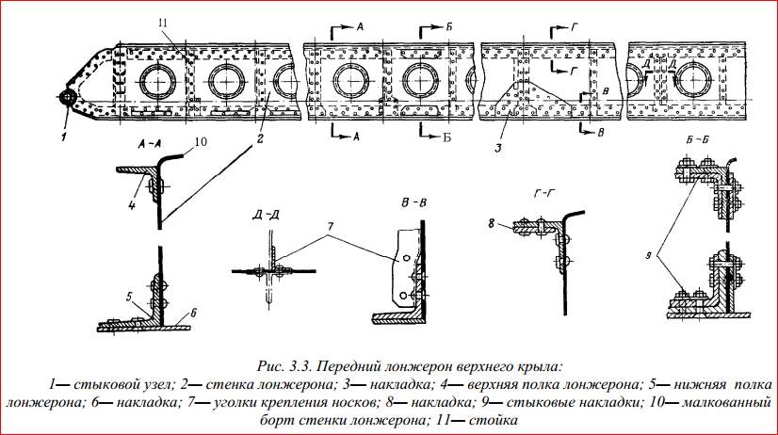
Стенки лонжеронов состоят из трех участков, соединенных встык, и имеют технологические отверстия с
отбортовками*. Стенка переднего лонжерона по всей длине, а стенка заднего лонжерона между нервюрами №1 и
13 имеют малкованный** борт10 шириной20 мм для установки анкерных гаек*** крепления крышек топливных
люков, полок нервюр от №14 до26 и лобовой обшивки крыла. Стенка приклепывается к полке заклепками
диаметром4 мм. Для крепления носков и хвостиков нервюр и увеличения жесткости стенок к лонжеронам
приклепаны стойки11 уголкового профиля. В местах прохождения усиленных нервюр к полкам и стенкам
лонжеронов на болтах и стальных заклепках крепятся стальные стойки нервюр.

Slide 9
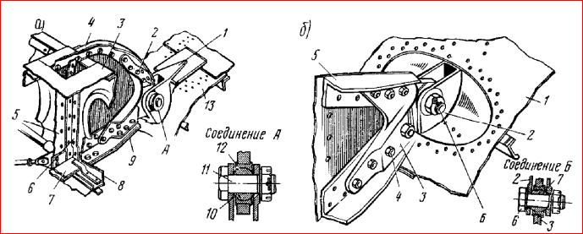
На торцах лонжеронов в корневых частях стальными болтами крепятся узлы стыковки крыла с фюзеляжем
(рис. 3.4). Передача нагрузки с крыла на фюзеляж осуществляется через шаровые вкладыши10,7.
Места крепления бипланной стойки и лент-расчалок у нервюры №16 усилены штампованными
кронштейнами из сплава АК6.
Рис.3.4 Стыковые узлы соединения верхнего крыла с фюзеляжем:
а— передний узел:
1— узел фюзеляжа; 2— стыковой узел крыла; 3— лобовая обшивка; 4— верхняя полка лонжерона; 5—
стенка лонжерона; 6— стойка нервюры; 7— нижняя полка; 8—носок нервюры №1; 9— накладка; 10— шаровой
вкладыш; 11— стыковой болт; 12— обойма;
б— задний узел:
1— обшивка фюзеляжа; 2— узел фюзеляжа; 3— узел крыла; 4— болт; 5— задний лонжерон; 6— стыковой
болт; — шаровой вкладыш

Slide 10
На стенке заднего лонжерона монтируется пять кронштейнов с качалками управления закрылком и
элероном(рис.3.2. узлы А, Б). Места крепления качалок усилены коробочками из дюралюминия.

Slide 11
Нервюры крыла
Нервюры крыла воспринимают нагрузки, действующие на крыло, а также служат для поддержания контура
крыла.
В крыле самолета Ан-2 имеется26 нервюр из которых9 усиленных и17 нормальных нервюр. Усиленные
нервюры, установленные через каждые900 мм по размаху крыла, воспринимают всю нагрузку, действующую на
крыло, и передают ее лонжеронам. Нормальные нервюры образуют контур крыла и воспринимают
незначительную нагрузку от аэродинамических сил, действующих на обшивку. В местах установки топливных
баков нервюры называются нервюрами топливного отсека. Нервюры состоят из трех частей: средней части, носка
и хвостика.

Slide 12
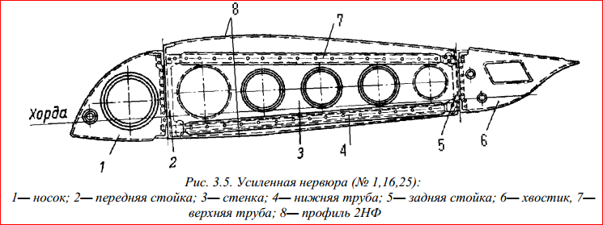
Усиленные нервюры*(рис. 3.5) (№1, 13, 16, 19, 22, 25), состоят из двух сварных стоек(поз.2,5), двух
дюралюминиевых труб(поз.4,7), штампованного носка1 и хвостика6. Носок, и хвостик изготовлены из листового
дюралюминия толщиной0,8 мм и имеют отбортованных отверстия для облегчения.
Стойки усиленных нервюр сварены из двух стальных пластин толщиной1,5 и2 мм, двух коротких
патрубков, между которыми приварено ребро жесткости. Края нижней пластины стойки отогнуты в виде ушков
для крепления внутрикрыльевых лент-расчалок.
Стойки крепятся к полкам лонжеронов болтами, а к стенкам— заклепками. Дюралюминиевые трубы
вставлены в патрубки стоек и приклепаны стальными заклепками. К дюралюминиевым трубам усиленных нервюр
№1, 16 и25 приклепаны штампованные стенки3 из дюралюминия толщиной1 мм с отверстиями для облегчения.
Вертикальными бортами стенки соединяются с лонжеронами; на верхних и нижних бортах приклепаны профили
2НФ для заделки полотна.
Усиленные нервюры №19 и22 не имеют верхней трубы, а вместо них поставлены профили швеллерного
сечения, к которым приклепаны профили2НФ для крепления полотна. К дюралюминиевым трубам остальных
усиленных нервюр приклепаны пояса с профилями2НФ.

Slide 13
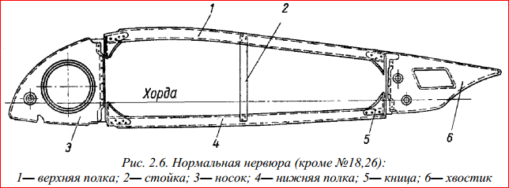
Нормальные нервюры*(рис. 3.6) (№№5, 9, 14, 15, 17, 18, 20, 21, 23, 24, 26) по своей конструкции подобны
одна другой. Средние их части состоят из верхней1 и нижней4 полок С-образного сечения, изготовленных из
листового дюралюминия Д16Т толщиной1 мм и соединенных между собой посередине швеллерной стойкой2 из
материала Д16Т, приклепанной к полкам заклепками.
Полки крепятся к лонжерону штампованными кницами5 из материала Д16АТ-Л1. Кницы имеют форму
треугольника, одна вершина которого закруглена, а две стороны отбортованы. К полкам нормальных нервюр
приклепаны профили2НФ, к которым крепится полотно. Средние части нормальных нервюр №18 и26 имеют
стенки из дюралюминия толщиной1 мм с отверстиями для облегчения. На верхних бортах стенок приклёпаны
профили2НФ для заделки полотна.

Slide 14
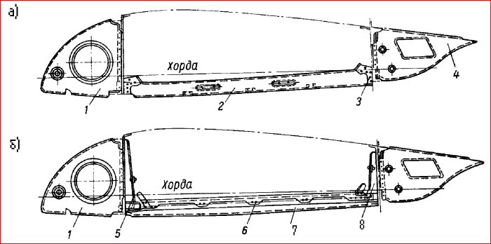
Нервюры топливного отсека(рис. 3.7) (№№2, 3, 4, 6, 7, 8, 10, 11, 12) по своей конструктивной форме
приспособлены для установки топливных баков и выполнены в виде седел. В своей средней части они имеют
только нижний пояс. При этом нервюры №4, 7 и10 являются усиленными, остальные — нормальными.
Пояса нервюр №2, 6, 8 и12 представляют собой дюралюминиевую балку П-образного сечения2 толщиной
1,5 мм и служат опорой(ложементами) топливных баков. Крепятся пояса к лонжерону штампованными кницами3
треугольной формы из дюралюминия Д16АТ толщиной1 мм. Усиленные нервюры имеют также нижний пояс,
сделанный из дюралюминиевой трубы6, к которой приклепана полка7 из листового дюралюминия.
Обводы верхних поясов полок нервюр выполнены по контуру днищ топливных баков, к которым пришита
фетровая накладка толщиной3,5 мм. Нервюры №2, 4, 6, 8, 10 и12 имеют стойки с ушками для монтажа
дюралюминиевых поясов крепления баков. Нервюры №1, 5, 9 и13, расположенные между топливными баками,
имеют верхние полки, к которым приклепаны анкерные гайки для крепления крышек топливных баков.
Рис. 3.7. Нервюры топливного отсека:
а) — нервюры №2, 6, 8, 12; б) — нервюры №4, 7,10
1— носок; 2— седло под топливный бак(ложемент); 3— кница; 4— хвостик; 5— передняя стойка; 6—
дюралюминиевая труба; 7— полка; 8— задняя стойка

Slide 15
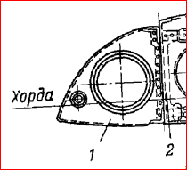
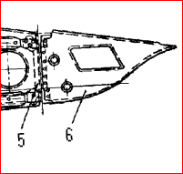
Носки и хвостики нервюр
К нижнему борту носка и к верхнему борту хвостика нервюр приклепан профиль для крепления полотна. В
хвостиках нервюр имеются отверстия в форме параллелограмма с закругленными вершинами, размеры которых
подобраны из расчета свободного прохода тяг управления элеронами и закрылками.
Носки и хвостики нервюр приклепаны к уголкам, установленным на стенках лонжеронов. Носки и хвостики
усиленных нервюр дополнительно крепятся к полкам лонжеронов уголками из прессованного профиля. Шесть
носков на нервюрах №3, 8, 13, 16, 21, 26 усилены накладками и не имеют отверстий для облегчения. Стенки этих
носков имеют рифты и служат для установки кронштейнов с качалками предкрылка.
К хвостикам нервюр №3, 7, 14, 18, 22 и26 до установки их на крыло приклепываются штампованные
кронштейны подвески элеронов и закрылков из листового дюралюминия Д16АТ толщиной1,2 мм.

Slide 16
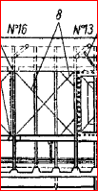
Внутрикрыльевые ленты-расчалки
Ленты-расчалки(рис.3.2 поз.8) предусмотрены для создания жесткости каркаса крыла при работе его на
кручение. В крыле имеется восемь крестов лент-расчалок: пять до узлов крепления бипланной стойки(нервюра №
16) и три в консольной части крыла.
В отсеке между нервюрами №13 и16 имеется сверху и снизу двойной крест лент-расчалок. Они имеют
овальное сечение и расположены в плоскости хорды крыла.
Крепятся ленты-расчалки к передним и задним стойкам усиленных нервюр к ушкам на стойках, отогнутым
под углом52°, к которым приварены шайбы. В полках нервюр, на которых расположены топливные баки, для
прохода лент-расчалок сделаны овальные отверстия с отбортовкой. В местах взаимного пересечения лент-расчалок они соединены кожаными накладками, склепанными между собой заклепками.

Slide 17
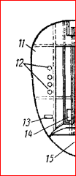
Законцовка крыла
Законцовка крыла(рис.3.2 поз.11) собрана из легкого дюралюминиевого каркаса, частично закрытого
металлической обшивкой. Каркас законцовки состоит из двух лонжеронов— переднего и заднего, двух нервюр,
обода и обшивки.
Лонжероны— швеллерного сечения, штампованные из листового дюралюминия Д16АТ толщиной1,2 мм с
отверстиями для облегчения, отбортованными для жесткости. Лонжероны законцовки приклепаны к лонжеронам
крыла внахлестку.
Нервюры законцовки по своей конструкции аналогичны нормальным нервюрам крыла и состоят из носка,
средней части и хвостика.
Обшивка законцовки металлическая толщиной0,8—1 мм приклепана ко второй нервюре, лонжерону и
ободу. В средней части обшивки имеются отверстия для облегчения с отбортовками. На участке, примыкающем к
переднему лонжерону, обшивка усилена профилями. На верхней части хвостовой обшивки сделано отверстие с
окантовкой, заклеенное полотняной шайбой, которая может быть снята, если нужно вынуть из крыльев тяги
управления элероном и закрылком.

Slide 18
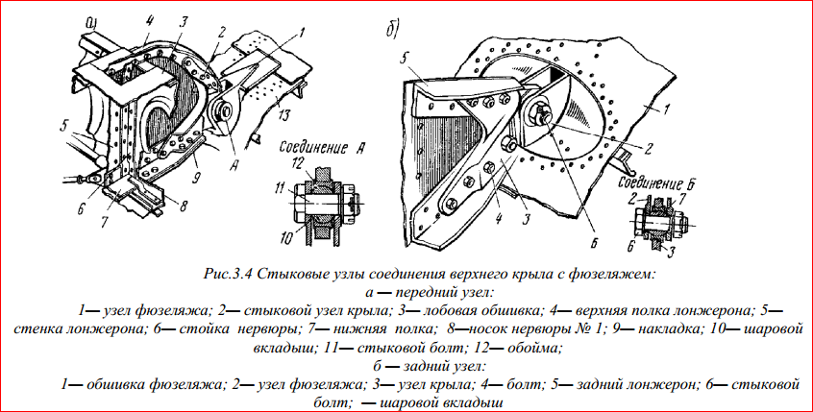
Узлы крепления крыла к фюзеляжу
Стыковые узлы верхнего крыла с фюзеляжем(см. рис. 3.4) изготовлены из стали ЗОХГСА. Крепятся узлы к
полкам лонжеронов стальными болтами диаметром6—8 мм.
Каждый из узлов выполнен в виде ушка с двумя концами, идущими по направлению согнутых по радиусу
полок лонжеронов. В ушки стыковых узлов запрессованы вкладыши с пазами, в которые вставлены шаровые
обоймы. Вкладыши и шаровые обоймы выполнены из стали45. Такая конструкция стыковых узлов обеспечивает
несложную стыковку с узлами фюзеляжа без дополнительной подгонки.

Slide 19
Передний стыковой узел в нижней своей части связан тремя болтами со сварной стойкой нервюры №1. Для
крепления трубчатого стального раскоса между лонжеронами(см.рис.3.2 поз.2) один из болтов, крепящий
передний и задний стыковой узел,— ушковый. Поддерживающие ленты-расчалки крепятся к фрезерованному
узлу, укреплённому болтами на нижней полке лонжерона у стойки нервюры №1.
Узлы крепления бипланной стойки(передний и задний) и несущих лент-расчалок монтируются на нижних
полках лонжеронов верхнего крыла у нервюры №16. Узлы крепятся к полкам лонжеронов крыла стальными
болтами. В ушках узлов монтируются серьги для крепления несущих лент-расчалок. К узлам приварены ушки с
шаровыми шарнирами для крепления бипланной стойки. Места установки узлов подкреплены усиливающими
накладками.

Slide 20
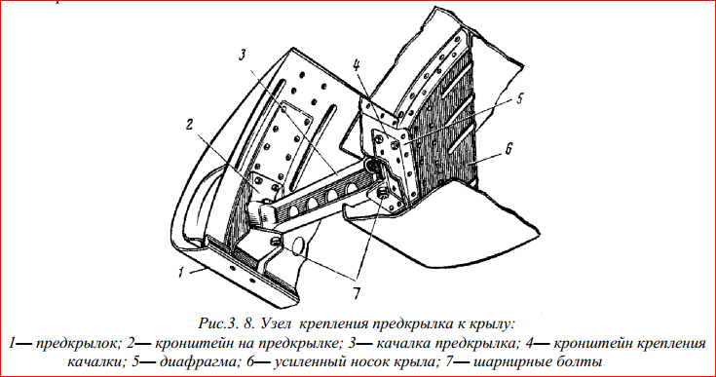
Узлы крепления предкрылка к крылу
Предкрылок крепится к отъемной части верхнего крыла на шести узлах(рис. 3.8). На усиленных носках
нервюр №3, 8, 13, 16, 21 и26 и вклепанных в лобовом отсеке диафрагмах установлены штампованные из
материала АК6 кронштейны4 с двумя ребрами, образующие ушки для крепления качалки3. Кронштейны
крепятся к носку и диафрагме болтами.
Между ребрами на шарнирном болте вращается штампованная качалка подвески предкрылка, выполненная
из материала АК6. Второй конец качалки входит в ушки стального кронштейна2, укрепленного на предкрылке.
В отверстие обоих концов качалки запрессовано по два радиальных двухрядных сферических
шарикоподшипника, обеспечивающих свободное без заедания автоматическое открытие предкрылка на углах
атаки близких к критическим.

Slide 21
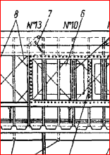
На качалке, установленной на носке нервюры №13, крепится резиновый шнуровой амортизатор(рис.3.2.
поз.7) диаметром14 мм, второй конец которого укреплен на лонжероне. Амортизатор предназначен для плотного
прижатия предкрылка к крылу. Предкрылок открывается в полете только тогда, когда аэродинамические силы
преодолевают силы упругости амортизатора.

Slide 22
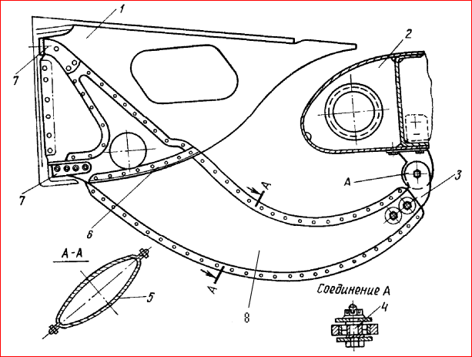
Узлы подвески элеронов и закрылков
Узлы подвески элеронов и закрылков(рис. 3.9) представляют собой кронштейны 8 криволинейной формы,
изготовленные из двух штампованных щек 5 из листового дюралюминия Д16АТ толщиной1,2 мм, склепанных
между собой и совместно с хвостиками нервюр.
Для крепления кронштейна к полкам лонжерона к кронштейну приклепываются с двух сторон уголки7,
которые к полкам лонжеронов крепятся болтами.
Для крепления элеронов и закрылков на концах кронштейнов между щеками крепится на болтах вилка3 из
материала АК6, в которую вставляется кронштейн элерона или закрылка. Кронштейн крепится шарнирным болтом
4, являющимся осью вращения.
Рис. 3.9. Узел подвески элеронов и закрылков:
1— хвостик нервюры; 2— элерон(закрылок); 3— вилка; 4— шарнирный болт; 5— щека; 6— уголок; 7—
уголки крепления к лонжерону; 8— кронштейн

Slide 23
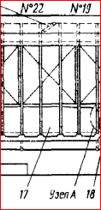
Металлическая обшивка, обод крыла и лючки
Металлическая обшивка крыла предназначена для придания жесткости и нужной формы лобовой и
хвостовой частям крыла. Лобовая обшивка толщиной0,6 мм приклепывается к бортам носков нервюр впотай
заклепками диаметром2,6 мм.
Хвостовая металлическая обшивка(рис.3.2. поз.17) расположена на нижней поверхности хвостовой части
крыла, придавая определенную форму щели между крылом и органами управления(закрылком и элероном).
Обшивка приклепывается к нижней полке заднего лонжерона, к бортам хвостиков нервюр. Задний край обшивки
заходит под обод крыла.
В местах крепления бипланной стойки снизу к каркасу крыла для усиления приклепан лист металлической
обшивки, который называется«подстоячный лист».
Для крепления полотняной обшивки по хвостовой кромке крыла совместно с обшивкой и ободом по всему
размаху приклепан профиль2НФ. По нервюрам №3, 7, 11, 14, 18, 22 и26 в хвостовой обшивке сделаны прорези
под кронштейны подвески элерона и закрылка. Места прохода тяги управления закрылком и элероном у нервюр №
7 и18 в хвостовой обшивке окантованы дюралюминиевыми накладками.

Slide 24
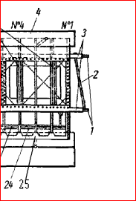
Обод крыла. Задняя кромка крыла имеет обод(рис.3.2. поз.25), который представляет собой
дюралюминиевый лист толщиной0,8 мм загнутый по форме хвостиков нервюр.
Обод приклепан к хвостику каждой нервюры двумя заклепками. По длине обод состоит из четырех
отрезков, которые разделяются вырезами под тяги управления. Кроме того, у нервюры №12 имеется стык двух
отрезков обода.

Slide 25
Лючки. На хвостовой обшивке верхнего крыла, в местах установки качалок управления самолетом, имеется
пять стандартных смотровых лючков. Лючок состоит из дюралюминиевой окантовки толщиной0,6 мм, крышки с
петлей, языка и пружины рессорного типа толщиной0,6 мм. К окантовке лючка приклепаны стальная защелка с
пружиной и петля для крепления крышки к окантовке при помощи шомпола, на котором, как на оси, установлен
язычок с пружиной. В месте загиба пружины к крышке приклепана направляющая скоба.
При нажатии пальцем руки на язычок пружина прогибается и выходит из защелки на окантовке, при этом
лючок открывается, а пружина возвращается в свое первоначальное положение. Закрывается лючок автоматически
при нажатии на его крышку.

Slide 26
Крышки топливных люков
На отъемной части верхнего крыла установлены три крышки топливных люков, имеющих кривизну по
контуру крыла.
Крышки люков представляют собой штампованные листы из материала Д16АТ толщиной0,8 мм,
рифленные вдоль хорды и подкрепленные профилямиZ-образного сечения. По периметру крышки окантованы
накладками из дюралюминия толщиной0,8 мм, приклепанными впотай к листам. В местах прохода дренажных
трубок топливной системы продольные профили жесткости вырезаны и компенсированы поперечным профилем в
форме желоба, изготовленного из дюралюминия толщиной1 мм.
В местах установки датчиков топливомеров, а также у заливных горловин поставлены лючки на пружинных
замках. Крышки топливных люков крепятся к каркасу крыла болтами и анкерными гайками.
Болты, крепящие крышки люков к крылу, обеспечивают их полное прилегание. При этом создается
необходимый аэродинамический профиль крыла. Кроме того, крышки топливных баков включаются в силовую
схему крыла, воспринимая действующие на него нагрузки.
При техническом обслуживании планера и при каждом предполетном осмотре самолета экипажем
необходимо обращать особое внимание на крепление крышек люков к каркасу крыла. При хождении по переднему
лонжерону крыла во время заправки самолета топливом от топливозаправщика или при проверке наличия топлива
в баках через заливные горловины становиться ногами на крышки топливных люков запрещается.

